Slide 1
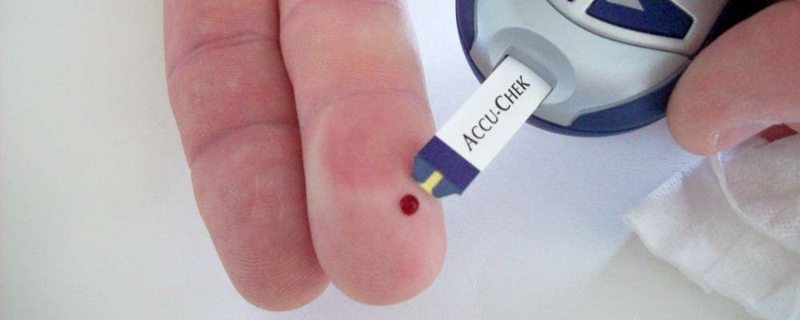
Bloedsuiker prikken

Slide 2
Les doelen
Aan het einde van deze les kun je benoemen welke soorten diabetes er zijn
Aan het einde van deze les kun je vertellen wat een normaalwaarde van glucose is zijn een patiënt met diabetes
Een het einde van deze les kun je uitleggen wat een hypo en hyperglykemie is
Aan het einde van de les kun je globaal de verpleegkundige stappen (interventies) benoemen die je neemt bij een hypo en hyperglykemie
Aan het einde van deze les heb je de observatielijst van Vilans doorgelezen
Aan het einde van deze les, kun je benoemen welke stappen je neemt bij de bepaling van bloedglucose bij een patiënt

Slide 3
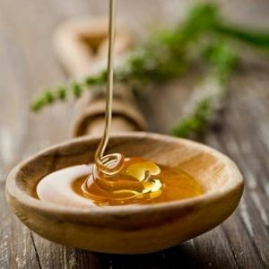
Hoe komt diabetes aan zijn naam
Diabetes mellitus (letterlijk ‘honing zoete doorstroming’).
Zoete urine
Streefwaarde 4-8 mmol (als je DM hebt)
Drie soorten (typen) diabetes te onderscheiden: - type 1 - type 2 of 'ouderdomsdiabetes' - zwangerschapsdiabetes de zwangerschapshormonen verhogen bloedglucose
Gezonde mensen:
Bloedsuiker - niet nuchter geprikt (zo'n anderhalf tot twee uur na een maaltijd, op het moment dat er het meeste bloedsuiker in het bloed zit):
Onder de 7,8 mmol/l - geen diabetes
Boven de 11 mmol/l - diabetes bron diabetesfonds

Slide 4
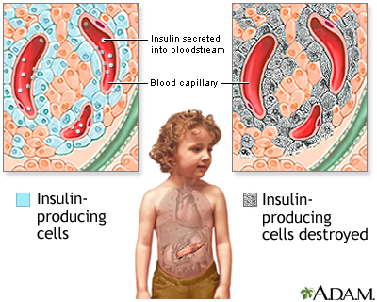
Type 1 geen insuline meer
Je eigen afweersysteem gaat de insuline producerende cellen doden. Deze cellen worden opeens gezien als een vreemde binnendringer. Die afbraak kost enkele maanden tot ongeveer een jaar
oorzaak onbekend
niets kan dat stoppen, niets kan dat repareren
eerste symptomen(klachten) komen pas als het overgrote deel (80%)van de cellen dood is
Het is niet of nauwelijks erfelijk
na begin van de symptomen is het snel dodelijk
de enige reële kans om te blijven leven is injecteren van insuline
mbo utrecht – UZa GZa

Slide 5
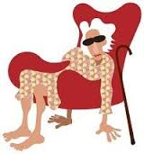
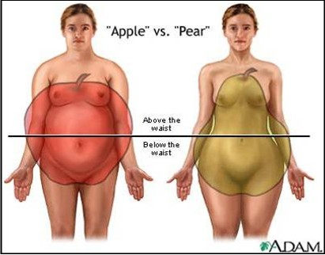
Type 2
Oorzaak 1: De cellen zijn overvraagd en uitgeput
de productie van insuline is er wel degelijk, maar die is te sloom en het vangt de verhoging van de glucosespiegel na de maaltijd niet op tijd op
oorzaak: aanleg, leeftijd en te vaak en teveel zoetigheid en andere koolhydraten nuttigen
Oorzaak 2 : De cellen, vooral vet en lever weefsel, zijn ongevoelig voor de effecten van insuline; insulineresistentie
uitgelokt door overgewicht en de appelvormige obesitas
insuline in normale hoeveelheden heeft geen effect meer; de insulinespiegel moet drastisch omhoog om effect te hebben;
na de maaltijd blijft de glucose veel te lang hoog
mbo utrecht – UZa GZa

Slide 6
Wat zijn normaalwaarden voor een patiënt met diabetes?
Streefwaarde 4-8 mmol (als je DM hebt)
Je spreekt bij lager van een hypoglykemie
Je spreekt dan hoger van een hyperglykemie

Slide 7
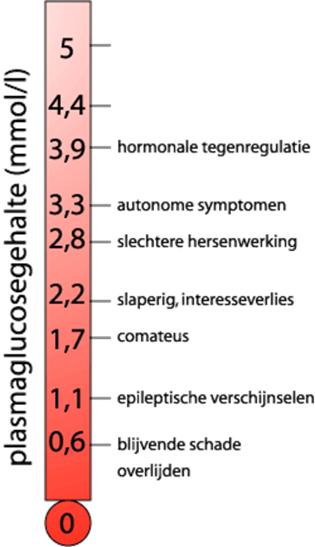
Hypoglykemie
Hoe lager de bloedsuiker is hoe meer functies je verliest
Daarom……………………………

Slide 8
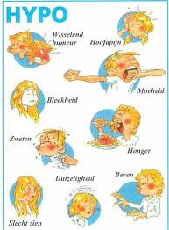
Is het belangrijk om dit kaartje uit je hoofd te gaan leren

Slide 9
Wat doe je bij een HYPOglycemie (interventies)
Deze maatregelen zijn voor een patiënt die bij bewustzijn is:
“Snelle suikers” toedienen = druivensuiker of evt ranja
Daarna “langzame” suikers toedienen = boterham(men) met hartig beleg of yoghurt met muesli
Gediplomeerd collega waarschuwen, deze zal ook zsm de arts waarschuwen
Beleid door arts laten bepalen
Herhalen bloedglucose spiegel na 10 min
Rest van de dag een dag curve aanhouden
Geregeld binnen lopen bij de patiënt
Rapporteren en overdragen aan de dienst na je

Slide 10
Wat als de patiënt buiten bewustzijn is?
Als dit je NU tijdens de eerste stageperiode gebeurd
Direct noodoproep doen en werkbegeleider/collega laten komen en duidelijk zeggen dat patiënt een hypoglykemie heeft en NIET bij bewust zijn is.
De vpk kan dan direct glucagon injectie meenemen uit de dichtstbijzijnde koelkast.

Slide 11
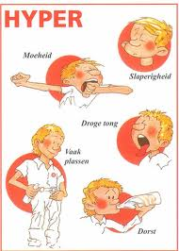
Is het belangrijk om dit kaartje uit je hoofd te gaan leren

Slide 12
Wat doe je bij een HYPerglycemie (interventies)
Overleggen met arts voor beleid/overleg gediplomeerd verpleegkundige
In opdracht van arts; insuline toedienen, vaak heeft patiënt ook een bijspuitschema, deze raadplegen
Extra laten drinken
Bloedglucose extra prikken deze dag
Goed rapporteren en overdragen

Slide 13
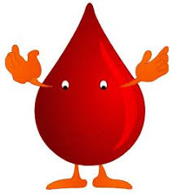
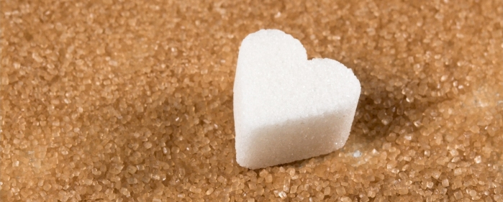
Wat meet je als je de bloedsuiker bepaald?
Je meet het bloedglucose gehalte in het bloed.
De uitslag wordt gemeten in mmol/l
+

Slide 14
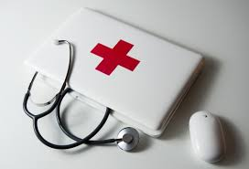
Bloedglucose-curve
Nuchter
4-puntscurve; wanneer prik je?
Waar noteer je de uitslag?

Slide 15
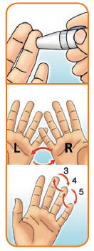
Prikken
Waar prik je?
Wat zijn je voorbereidingen

Slide 16
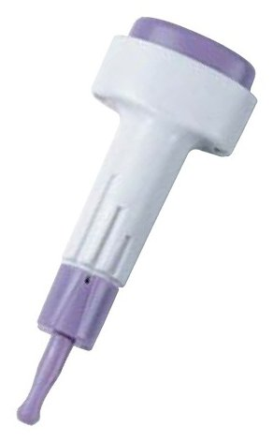
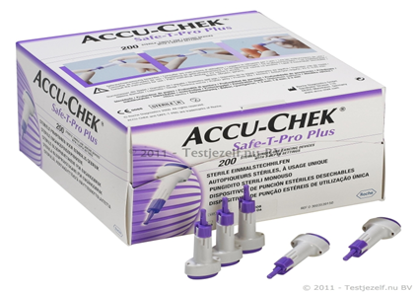
Tips en weetjes bij het prikken
Een goed voorbereiding is het halve/hele werk
Handen wassen van patiënt. Kan net fruit of suiker hebben aangeraakt
Warme hand/vinger; hoe bereik je dat?
Juiste plek
Niet aarzelen bij prikken, stel naaldje op juiste diepte in
Niet stuwen “melken”
Hand lager houden
1e druppel wegvegen

Slide 17
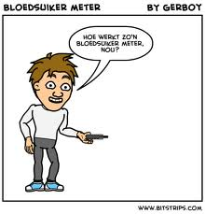
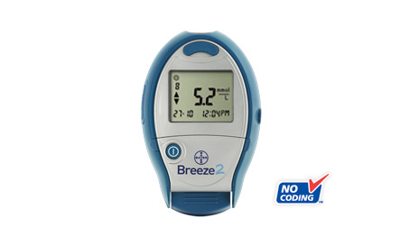
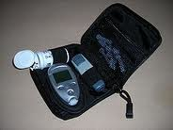
Bloedsuikermeters

Slide 18
Bloedsuikermeters
Apparaat; batterij, beperkte levensduur
Verschillende soorten; check op je stage
Teststrip; eenmalig gebruik, in de naaldencontainer, veld goed gevuld met bloed,houdbaarheid, bewaren
Vraag: Wat doe je bij twijfel van de uitslag?
herhalen prik andere hand
Apparaat checken (soms moet het apparaat ge-eikt zijn)
Venapunctie
Patiënt niet aanspreekbaar: regelmatig bij het lab controleren of uitslag al bekend is

Slide 19
Filmpje Breeze 2
http://www.youtube.com/watch?v=wTQw1CV6rdc

